Slide 1


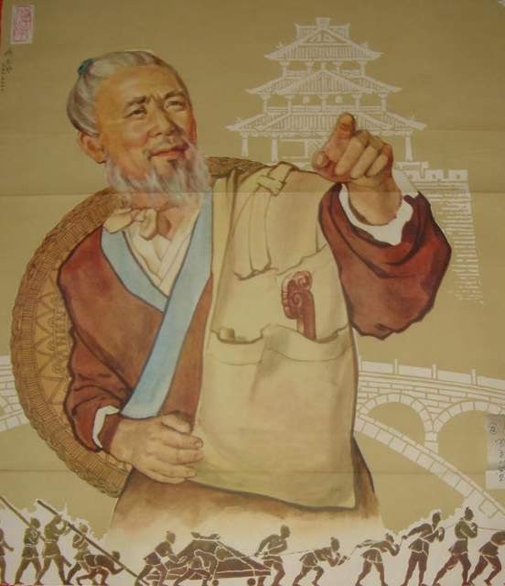
鲁班本名公输般，因为「般」与「班」同音，是春秋战国时代鲁国人，所以称之为鲁班。他是历史上有名的工匠，被喻为木匠的祖师。

Slide 2

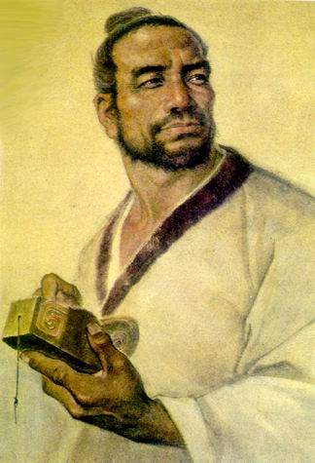
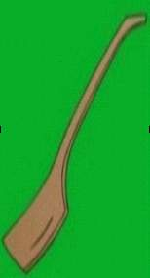
鲁班
和
橹板
23

Slide 3



找一找
课文朗读
把课文中不认识的“生字宝宝”找出来。

Slide 4
lǔ bān
lǔ bǎn
děng
鲁 班 橹 板 等 候
吃力 已 经 盯着
鸭腿 拨 水 滑 行
忽然 圆 形 驾 驶
往 前 身 后 默默地
chī
yǐ jing
dīng zhe
bō shuǐ
tuǐ
huá xíng
hū rán
yuán xíng
jià shǐ
wǎng shēn
mò mo

Slide 5
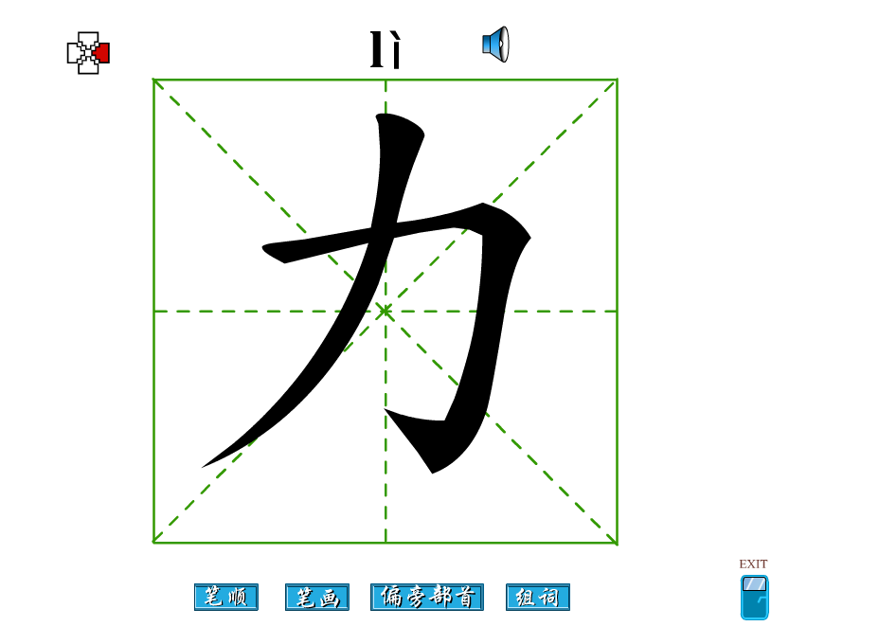

Slide 6
力气、
用力、
人力、
力不从心、全力、
力求、
力

Slide 7
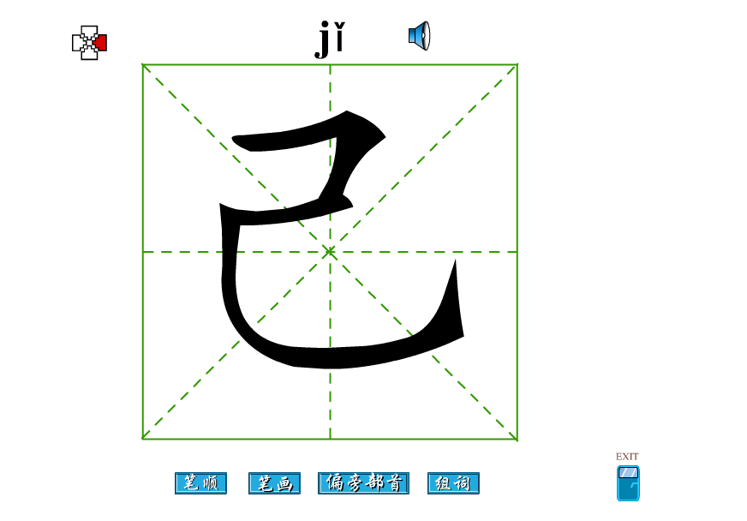

Slide 8
已往、
有加无已、早已、
已经、
已有、
已

Slide 9
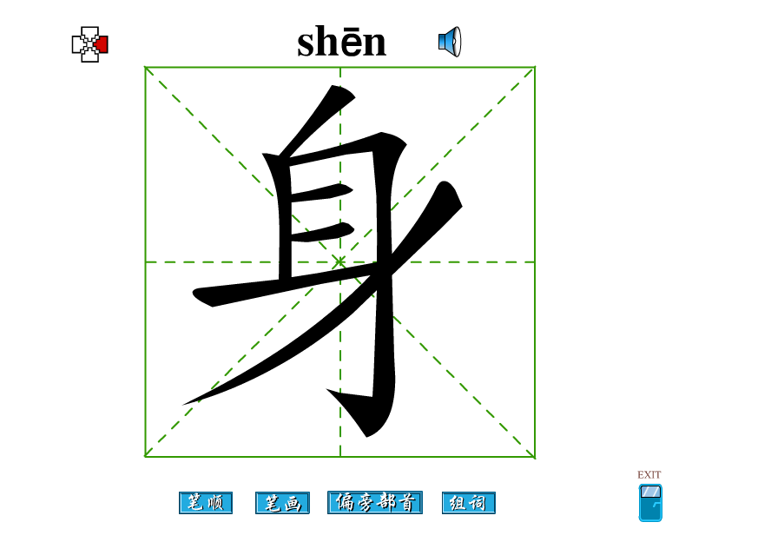

Slide 10
身边、身心、身高、身后、身板、身长、
身

Slide 11
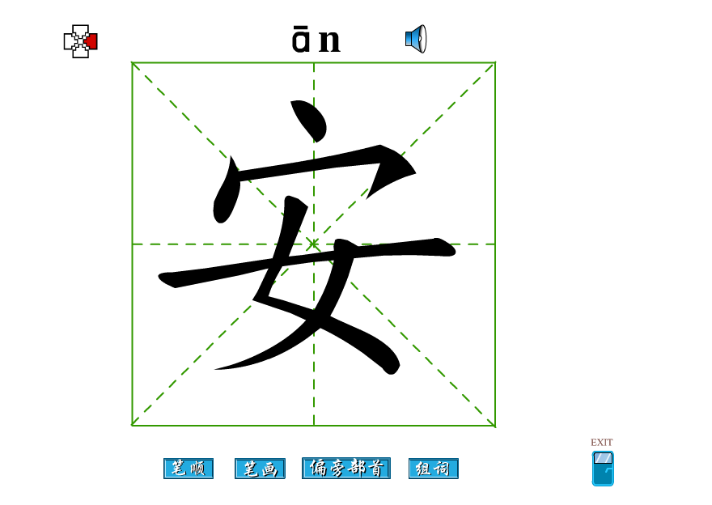

Slide 12
安心、安全、平安、公安、安宁、安定、
安

Slide 13
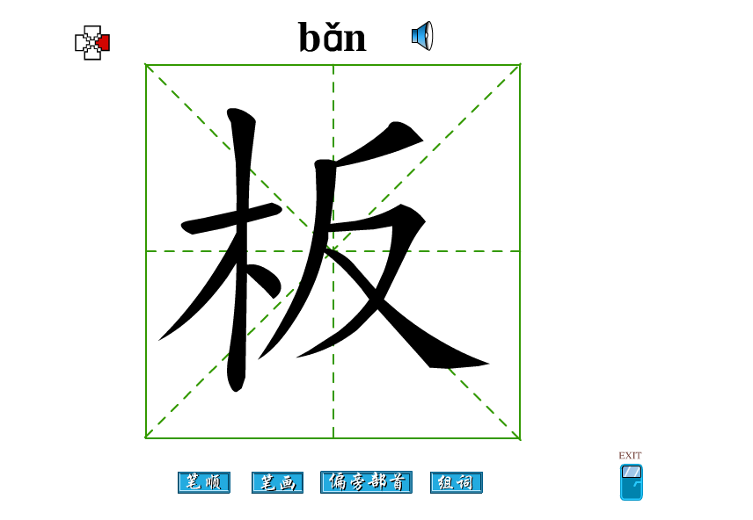

Slide 14
黑板、木板、板书、地板、板牙、板块
板

Slide 15
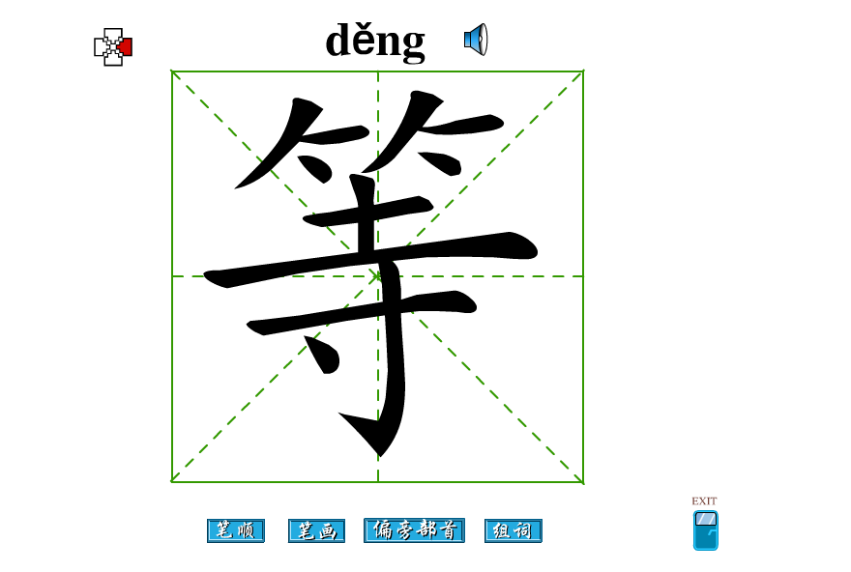

Slide 16
等候、等人、平等、高等、等到、同等、
等

Slide 17
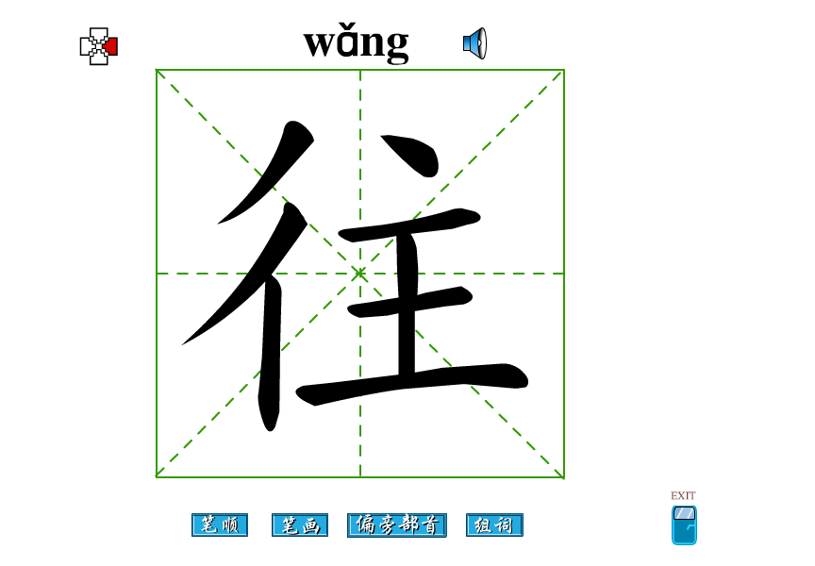

Slide 18
往常、来往、往日、往事、往年、前往、
往

Slide 19
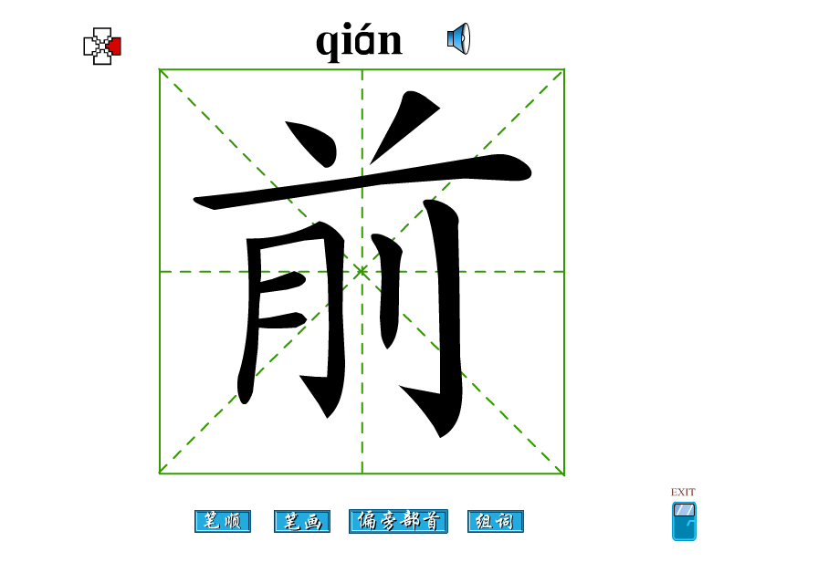

Slide 20
前进、
前面、
前提、
从前、
眼前、
前无古人、
前

Slide 21
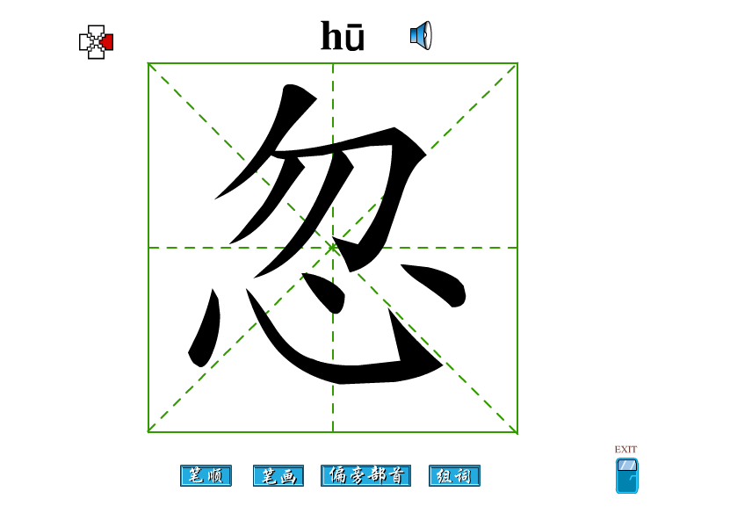

Slide 22
忽上忽下、忽闪、
忽忽不乐、忽然、
忽

Slide 23
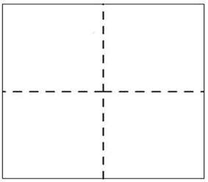
认一认
lǔ
dīng
mò
shǐ
鲁
盯
默
驶
bō
huá
yuán
tuǐ
拨
滑
圆
腿

Slide 24
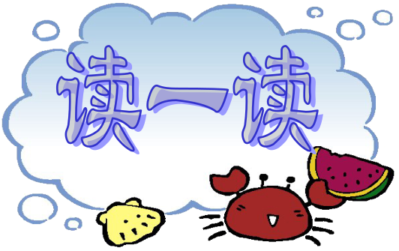
bǎn
lì
děng
yǐ
板
力
等
已
(黑板)
(力气)
(等候)
(已经)

Slide 25
wǎng
shēn
qián
hū
ān
往
身
前
忽
安
(向往)
(身体)
(前后)
(忽然)
(平安)

Slide 26
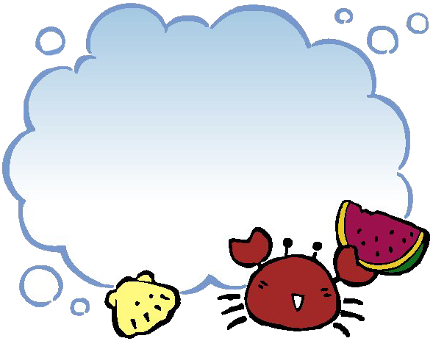
写一写
力已安身
板往忽前等

Slide 27
lǔ bān
lǔ bǎn
děng
鲁 班 橹 板 等 候
吃力 已 经 盯着
鸭腿 拨 水 滑 行
忽然 圆 形 驾 驶
往 前 身 后 默默地
chī
yǐ jing
dīng zhe
bō shuǐ
tuǐ
huá xíng
hū rán
yuán xíng
jià shǐ
wǎng shēn
mò mo

Slide 28
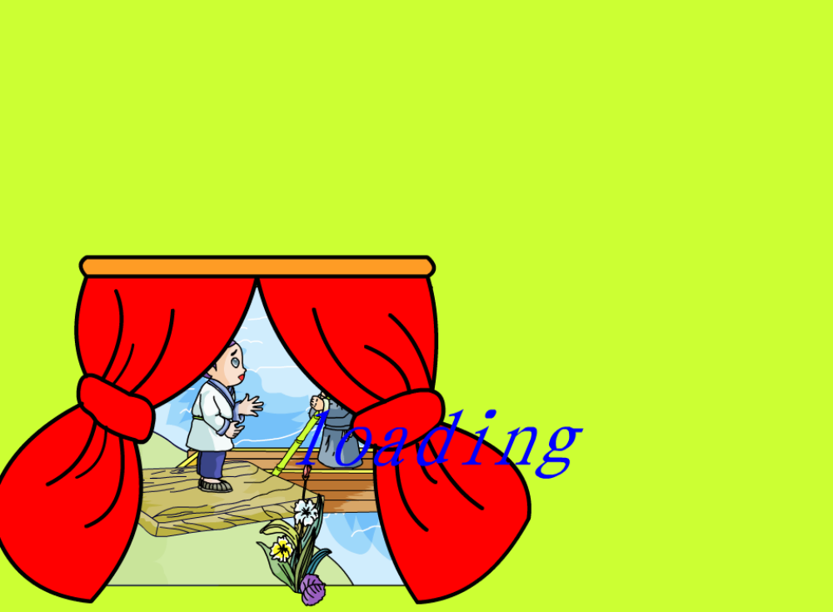

Slide 29

有一天，鲁班坐船回家，看到老艄公用竹篙撑船十分吃力。等把船撑到对岸，老艄公已经累得满头大汗了。

Slide 30
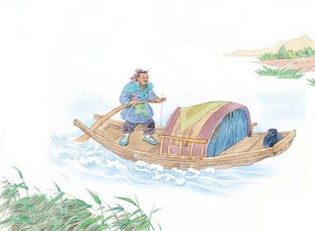
看到老艄公用竹篙撑船十分吃力。
十分吃力
等把船撑到对岸，老艄公已经累得满头大汗了。
满头大汗

Slide 31
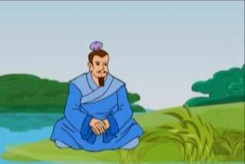
盯
有什么好办法能让人们驾驶起来感到省力呢？
默默地想
？

Slide 32


Slide 33

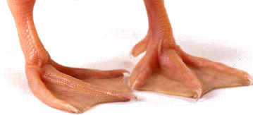
只见它们用脚蹼往身后拨水，
身子轻快地向前滑行。

Slide 34
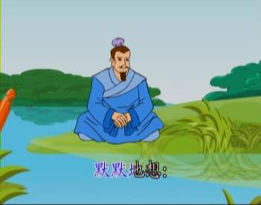
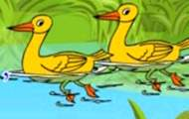
出神

Slide 35




鲁班出神地看着，忽然眼睛一亮，马上找来一根粗木棍。他把木棍上半截削成圆形，就像鸭子的腿，把下半截削成扁形，就像鸭子的脚蹼。
（先……然后……再……）

Slide 36

老艄公拿去安在船尾，一摇，
嗬，不光省力，船也行得快多了。
省力
快多了

Slide 37
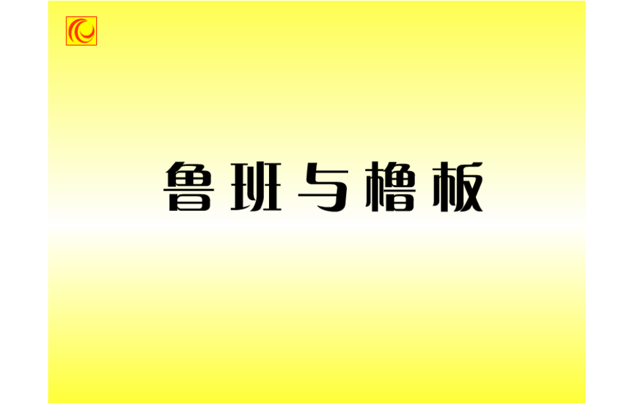

Slide 38



老艄公对鲁班说……
鲁班，谢谢你给我做了这么好的工具。 以前我用 ，不光 ，船也行得 。
现在我用它 ，不光 ，船也行得 。

Slide 39

鲁班
橹板

Slide 40

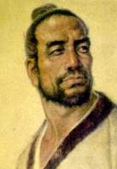
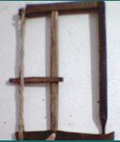
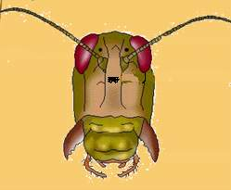


Slide 41
一等二靠三落空，一想二干三成功。
世上无难事，只怕有心人。
没有智慧的头脑，就象没有蜡烛的灯笼。
—托尔斯泰
处处是创造之地，天天是创造之时，人人是创造之人。——陶行知
学习知识,要善于思考、思考、再思考,我就是靠这个方法成为科学家的。——爱因斯坦

Slide 42
选选做做
爱讲故事的你：请你把《鲁班和锯子》的故事讲给大人听。
爱搜集资料的你：请你搜集有关发明创造的故事，讲给大家听。
爱动手的你：请你用橡皮泥捏一个“橹板”。

Slide 43

再见

